Slide 1
ПРОЕКТ МЕЖЕВАНИЯ ТЕРРИТОРИИ, ОГРАНИЧЕННОЙ УЛ. РИХАРДА ЗОРГЕ, УЛ.СТЕПАНА ХАЛТУРИНА, УЛ. БОЛЬШАЯ ГРАЖДАНСКАЯ, УЛ. ИМ. ГОРОДА ГАЛЛЕ В СОВЕТСКОМ РАЙОНЕ ГОРОДСКОГО ОКРУГА ГОРОД УФА РЕСПУБЛИКИ БАШКОРТОСТАН
ЗАКАЗЧИК: ООО «Башкирская Генерирующая Компания»
ИСПОЛНИТЕЛЬ: МУП «АПБ» г.Уфы
1

Slide 2
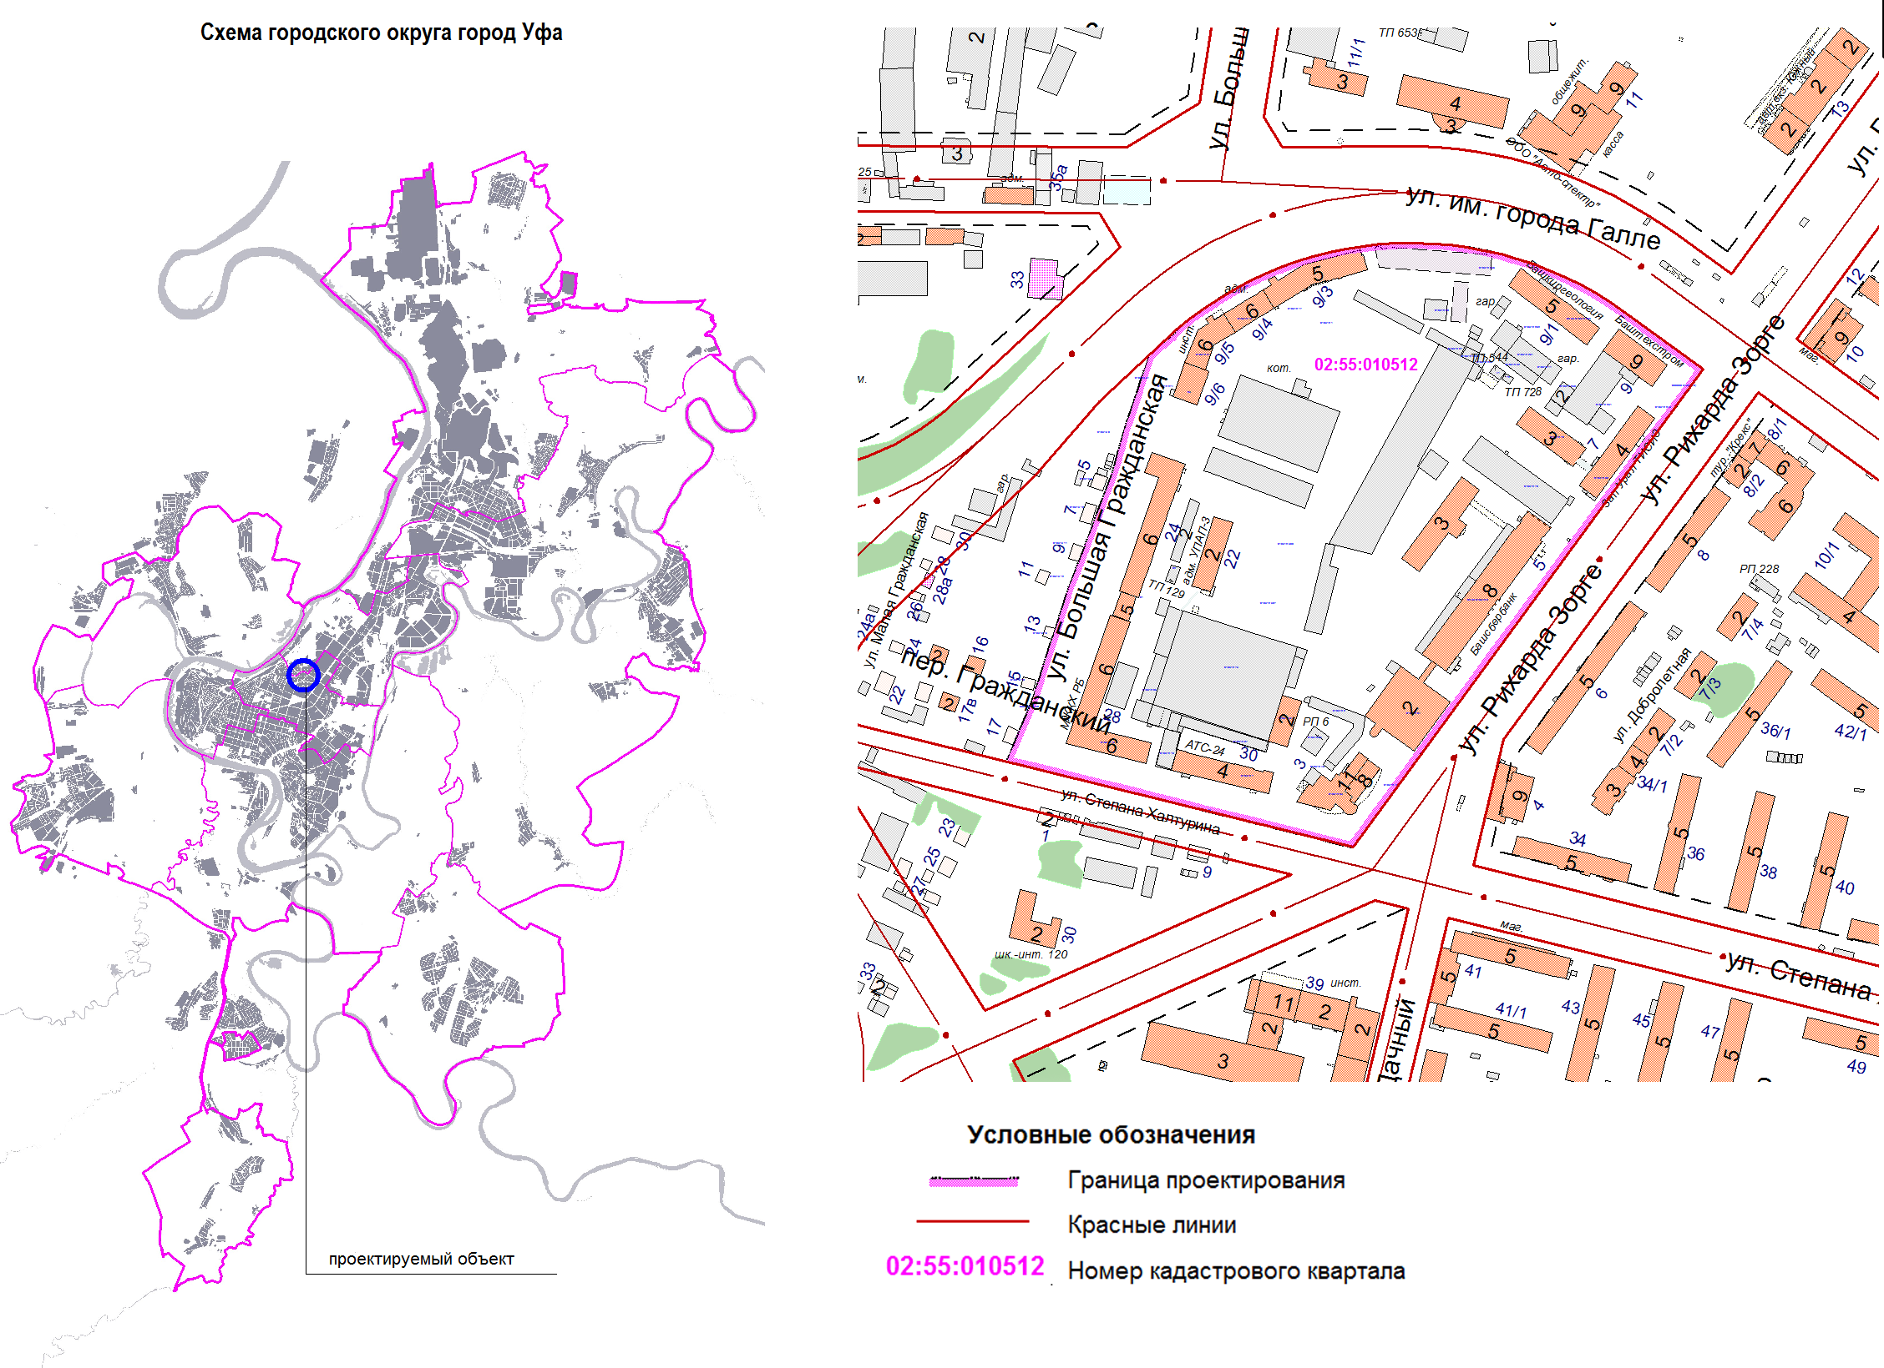
Схема расположения элемента планировочной структуры
2

Slide 3
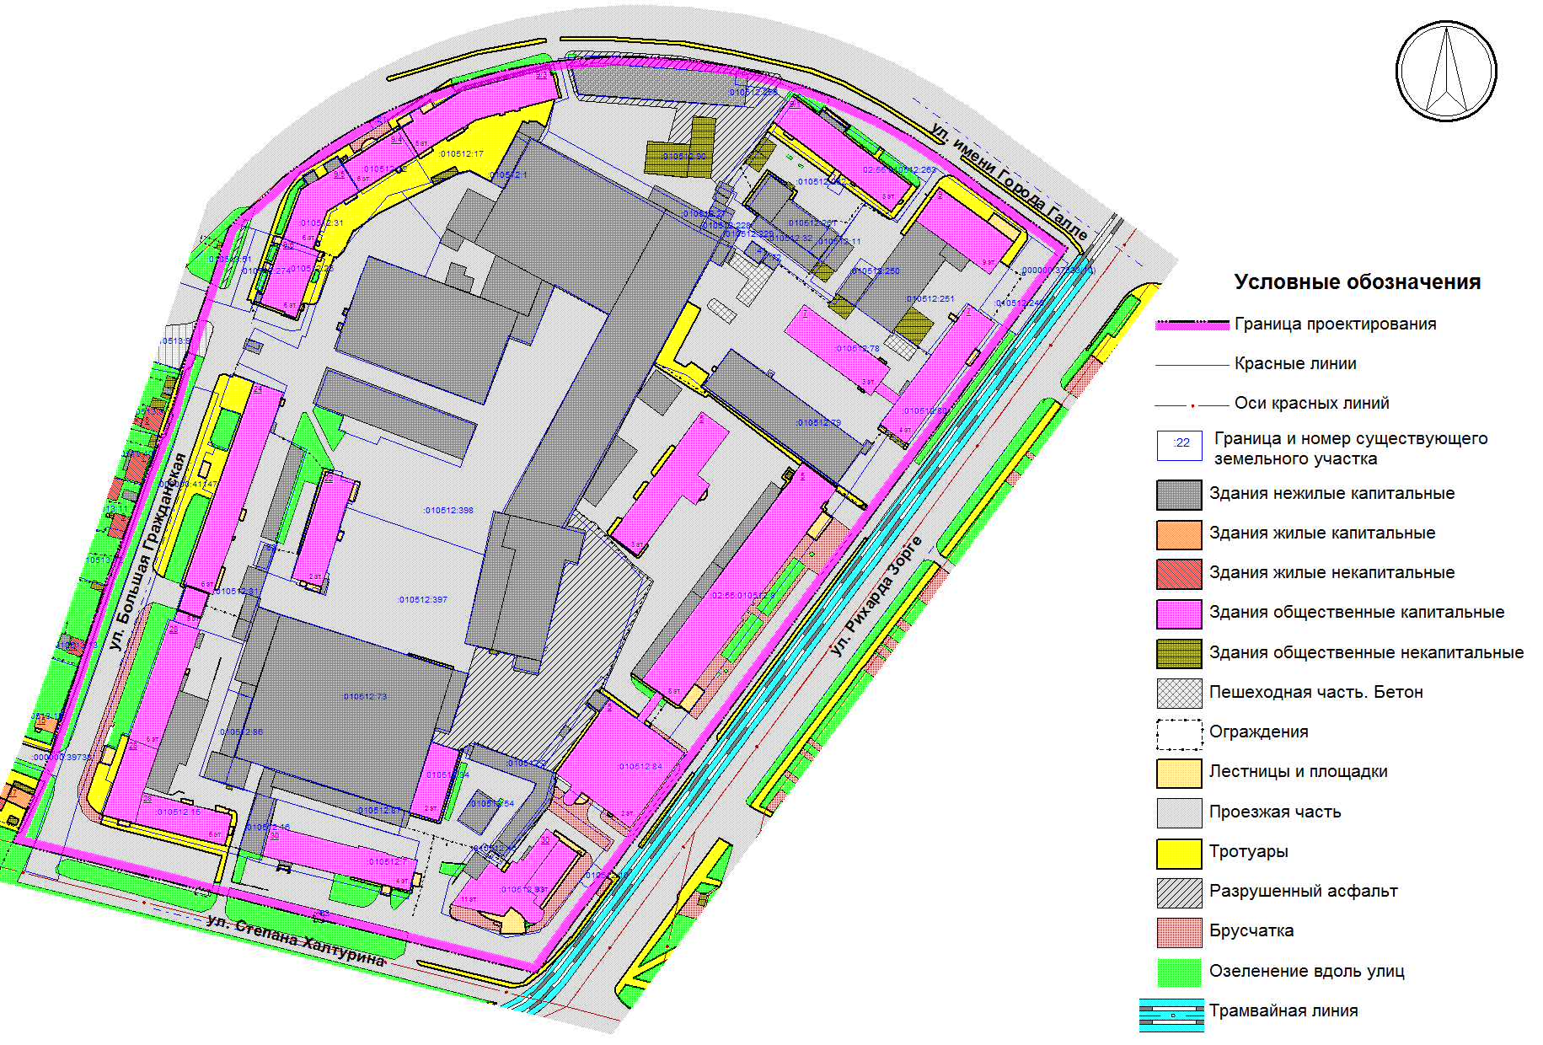
Схема современного использования
3

Slide 4
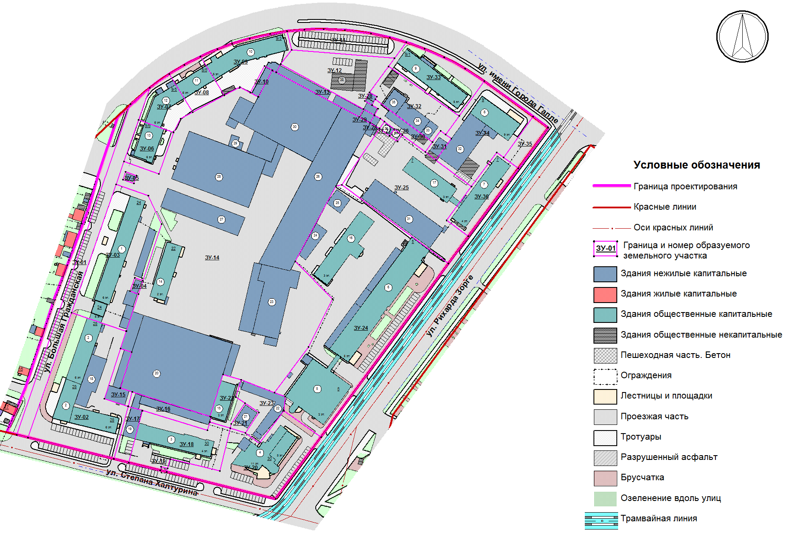
Схема планировочной организации территории
4

Slide 5
Ведомость зданий и сооружений
Номер на плане | Наименование и обозначения | Кол-во зда-ний | Этажность | Площадь, кв.м |  |  |  | Строительный объем, куб.м
 |  |  |  | Застройки |  | Общая нормируемая |  | Здания | Всего
 |  |  |  | Здания | Всего | Здания | Всего
1 | Административное здание (секция 1) | 1 | 6 | 1067,21 | 1218,69 | 6403,26 | 7160,66 | 19209,78 | 21481,2
 | Административное здание (арка) |  | 5 | 151,48 |  | 757,4 |  | 2272,2
2 | МЖКХ РБ (секция 1) | 3 | 6 | 638,87 | 1518,33 | 3833,22 | 9109,98 | 11499,66 | 27329,94
 | МЖКХ РБ (секция 2) |  | 6 | 408,48 |  | 2450,88 |  | 7352,64
 | МЖКХ РБ(секция 3) |  | 6 | 470,98 |  | 2825,88 |  | 8477,64
3 | Административное здание АТС-24 | 1 | 4 | 755,35 | 755,35 | 3021,4 | 3021,4 | 9064,2 | 9064,2
4 | Административное здание | 2 | 8 | 232,7 | 876,94 | 1861,6 | 8948,24 | 5584,8 | 26844,72
 | Административное здание |  | 11 | 644,24 |  | 7086,64 |  | 21259,92
5 | Административное здание, Сбербанк России | 1 | 2 | 1460,62 | 1460,62 | 2044,868 | 2044,868 | 8763,72 | 8763,72
6 | Административное здание, Башсбербанк | 1 | 8 | 1918,78 | 1918,78 | 10745,168 | 10745,168 | 46050,72 | 46050,72
7 | Административное здание Зап Урал ТИЗИС | 1 | 4 | 773,23 | 773,23 | 2165,044 | 2165,044 | 9278,76 | 9278,76
8 | Административное здание Баштехстром | 1 | 9 | 598,46 | 598,46 | 3770,298 | 3770,298 | 16158,42 | 16158,42
9 | Административное здание Башкиргеология | 1 | 5 | 783,58 | 783,58 | 2742,53 | 2742,53 | 11753,7 | 11753,7
10 | Административное здание | 1 | 5 | 839,26 | 839,26 | 2937,41 | 2937,41 | 12588,9 | 12588,9
11 | Административное здание | 1 | 6 | 360,41 | 360,41 | 1513,722 | 1513,722 | 6487,38 | 6487,38
12 | Административное здание | 1 | 6 | 462,14 | 462,14 | 1940,988 | 1940,988 | 8318,52 | 8318,52
13 | Административное здание | 1 | 6 | 438,88 | 438,88 | 1843,296 | 1843,296 | 7899,84 | 7899,84
14 | Административное здание УПАП-3 | 1 | 2 | 547,66 | 547,66 | 766,724 | 766,724 | 3285,96 | 3285,96
15 | Гаражи | 1 | 2 | 362,9 | 362,9 | 508,06 | 508,06 | 2177,4 | 2177,4
16 | Административное здание, столовая | 1 | 3 | 905,74 | 905,74 | 1902,054 | 1902,054 | 8151,66 | 8151,66
Номер на плане | Наименование и обозначения | Кол-во зданий | Этажность | Площадь, кв.м |  |  |  | Строительный объем, куб.м
 |  |  |  | Застройки |  | Общая нормируемая |  | Здания | Всего
 |  |  |  | Здания | Всего | Здания | Всего
 | Административное здание | 1 | 7 | 582,3 | 582,3 | 2853,27 | 2853,27 | 12228,3 | 12228,3
18 | Гаражи | 1 | 1 | 471,5 | 471,5 | 330,05 | 330,05 | 1414,5 | 1414,5
19 | Гаражи | 1 | 1 | 278,19 | 278,19 | 194,733 | 194,733 | 834,57 | 834,57
20 | Гаражи | 1 | 1 | 4348,28 | 4348,28 | 3043,796 | 3043,796 | 13044,84 | 13044,84
21 | РП | 1 | 1 | 160,31 | 160,31 | 112,217 | 112,217 | 480,93 | 480,93
22 | Гаражи | 1 | 1 | 1213,98 | 1213,98 | 849,786 | 849,786 | 3641,94 | 3641,94
23 | Гаражи | 1 | 1 | 1267,21 | 1267,21 | 887,047 | 887,047 | 3801,63 | 3801,63
24 | Склад | 1 | 1 | 240,69 | 240,69 | 168,483 | 168,483 | 722,07 | 722,07
25 | Мастерские | 1 | 1 | 174,28 | 174,28 | 121,996 | 121,996 | 522,84 | 522,84
26 | Гаражи | 1 | 1 | 3405,25 | 3405,25 | 2383,675 | 2383,675 | 10215,75 | 10215,75
27 | Мойка | 1 | 1 | 1001,48 | 1001,48 | 701,036 | 701,036 | 3004,44 | 3004,44
28 | Ремонтный цех | 1 | 1 | 2545,14 | 2545,14 | 1781,598 | 1781,598 | 7635,42 | 7635,42
29 | Котельная | 1 | 1 | 85,5 | 85,5 | 59,85 | 59,85 | 256,5 | 256,5
30 | Гаражи | 1 | 1 | 2972,27 | 2972,27 | 2080,589 | 2080,589 | 8916,81 | 8916,81
31 | Гаражи | 1 | 1 | 1213,98 | 1213,98 | 849,786 | 849,786 | 3641,94 | 3641,94
32 | Административное здание | 1 | 1 | 778,88 | 778,88 | 545,216 | 545,216 | 2336,64 | 2336,64
33 | Гаражи | 1 | 1 | 101,32 | 101,317 2 | 70,924 | 70,924 | 303,96 | 303,96
34 | Гаражи | 1 | 1 | 304,92 | 304,92 | 213,444 | 213,444 | 914,76 | 914,76
35 | Бойлерная | 1 | 1 | 195,58 | 195,58 | 136,906 | 136,906 | 586,74 | 586,74
36 | ТП 544 | 1 | 1 | 43,43 | 43,43 | 30,401 | 30,401 | 130,29 | 130,29
37 | ТП 728 | 1 | 1 | 24,74 | 24,74 | 17,318 | 17,318 | 74,22 | 74,22
38 | Автосервис | 1 | 1 | 227,89 | 227,89 | 159,523 | 159,523 | 683,67 | 683,67
ВСЕГО |  |  |  | 35458,09 | 35458,09 | 78712,086 | 78712,086 | 301028,58 | 301027,8
5

Slide 6
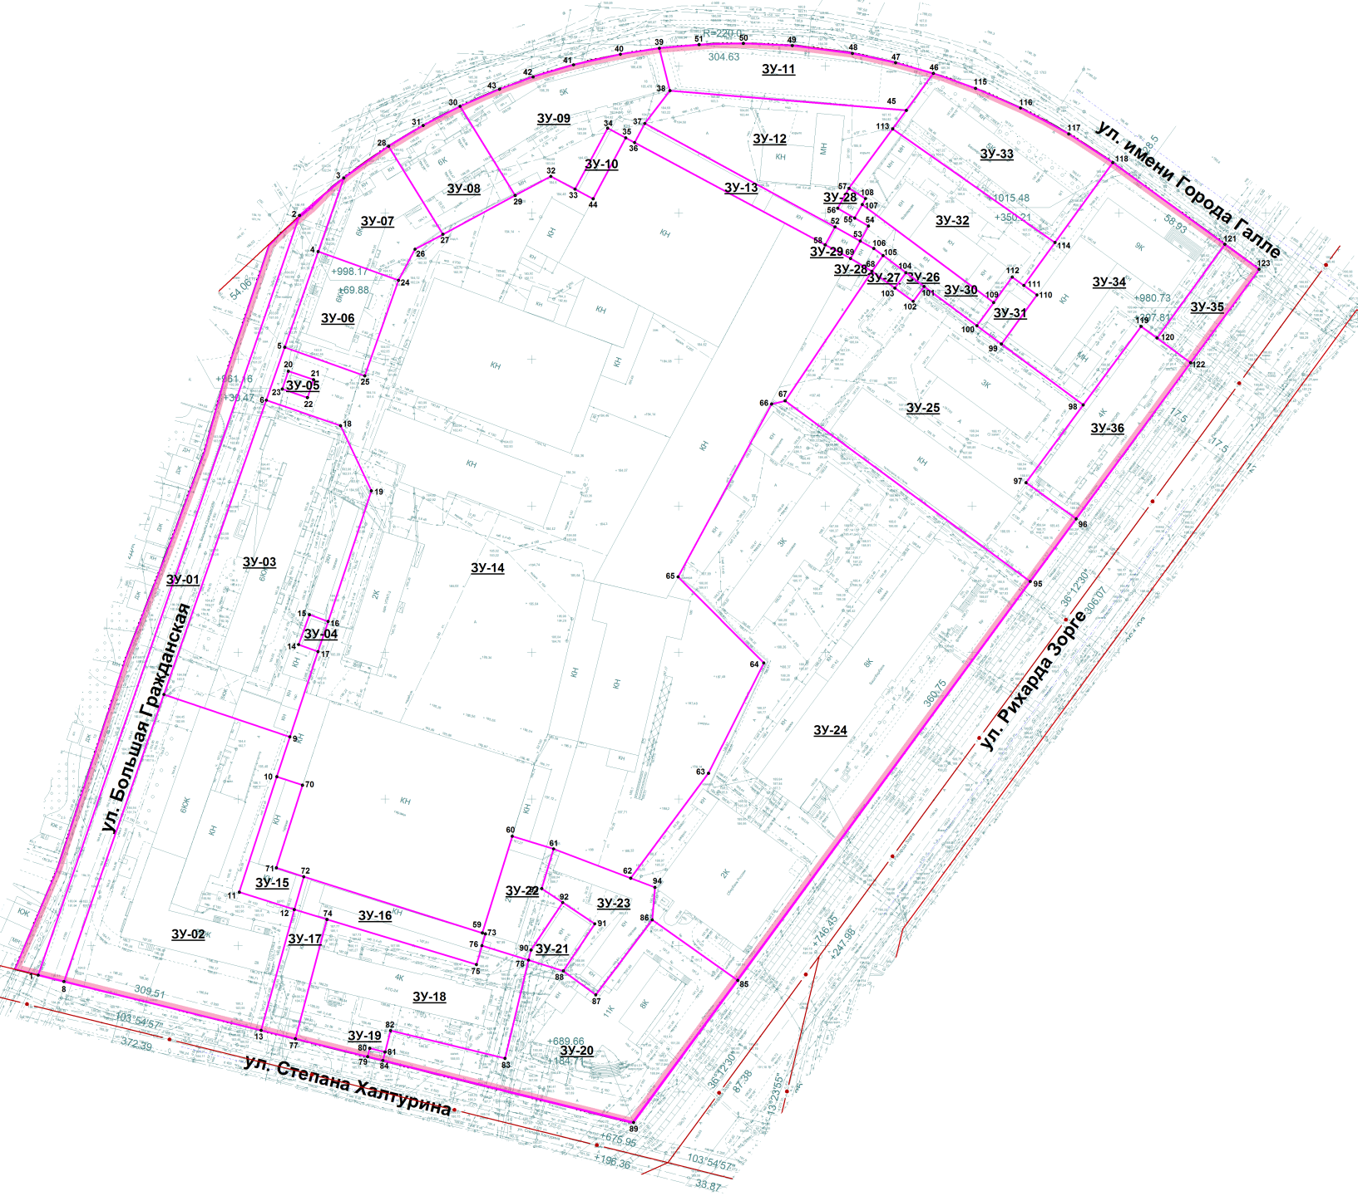
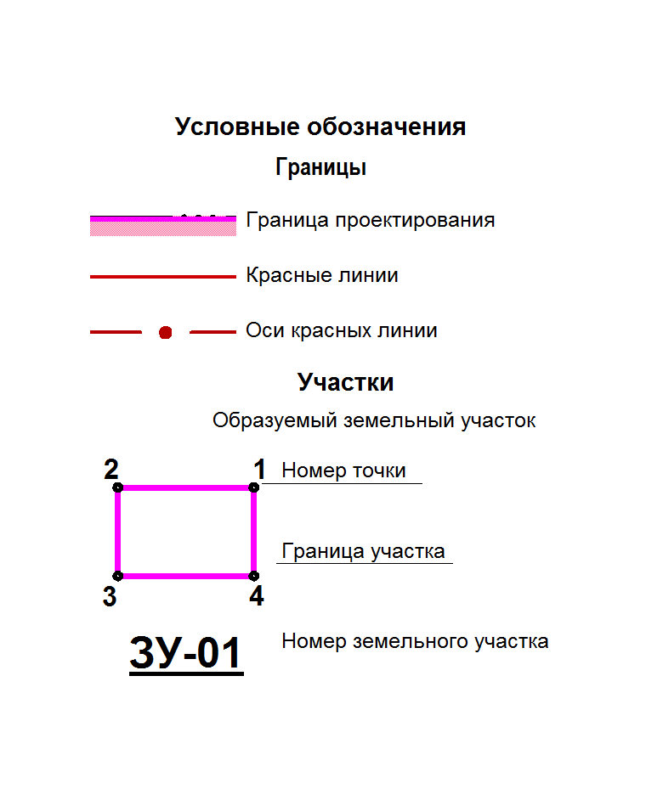
Разбивочный план межевания территории
6

Slide 7
Ведомость земельных участков
Номер участка | Назначение | Номер точки
ЗУ-01 | Участок для размещения объектов автомобильного транспорта | 2689,4 кв.м
ЗУ-02 | Участок для размещения объектов общественного управления | 5608,3 кв.м
ЗУ-03 | Участок для размещения объектов коммунального обслуживания | 4496,15 кв.м
ЗУ-04 | Участок для размещения объектов коммунального обслуживания | 74,9 кв.м
ЗУ-05 | Участок для размещения объектов общественного управления | 58,5 кв.м
ЗУ-06 | Участок для размещения объектов общественного управления | 1003,5 кв.м
ЗУ-07 | Участок для размещения объектов общественного управления | 1090,8 кв.м
ЗУ-08 | Участок для размещения объектов общественного управления | 996,2 кв.м
ЗУ-09 | Участок для размещения объектов общественного управления | 1999,5 кв.м
ЗУ-10 | Участок для размещения объектов обслуживания автотранспорта | 165,1 кв.м
ЗУ-11 | Участок для размещения объектов автомобильного транспорта | 1505,1 кв.м
ЗУ-12 | Участок для размещения объектов обслуживания автотранспорта | 2186,6 кв.м
ЗУ-13 | Участок для размещения объектов обслуживания автотранспорта | 531,1 кв.м
ЗУ-14 | Участок для размещения объектов автомобильного траспорта | 32965,6 кв.м
ЗУ-15 | Участок для размещения объектов обслуживания автотранспорта | 503,9 кв.м
ЗУ-16 | Участок для размещения объектов обслуживания автотранспорта | 732,2 кв.м
ЗУ-17 | Участок для размещения объектов обслуживания автотранспорта | 502,4 кв.м
ЗУ-18 | Участок для размещения объектов общественного управления | 2513,9 кв.м
Номер участка | Назначение | Номер точки
ЗУ-19 | Участок для размещения объектов коммунального обслуживания | 15,8 кв.м
ЗУ-20 | Участок для размещения объектов общественного управления | 3611,9 кв.м
ЗУ-21 | Участок для размещения объектов коммунального обслуживания | 276,2 кв.м
ЗУ-22 | Участок для размещения объектов общественного управления | 692,4 кв.м
ЗУ-23 | Участок для размещения объектов обслуживания автотранспорта | 972,8 кв.м
ЗУ-24 | Участок для размещения объектов общественного управления | 12333,0 кв.м
ЗУ-25 | Участок для размещения объектов общественного управления | 5431,2 кв.м
ЗУ-26 | Участок для размещения объектов коммунального обслуживания | 49,4 кв.м
ЗУ-27 | Участок для размещения объектов коммунального обслуживания | 63,4 кв.м
ЗУ-28 | Участок для размещения объектов обслуживания автотранспорта | 111,9 кв.м
ЗУ-29 | Участок для размещения объектов обслуживания автотранспорта | 68,0 кв.м
ЗУ-30 | Участок для размещения объектов обслуживания автотранспорта | 514,0 кв.м
ЗУ-31 | Участок для размещения объектов обслуживания автотранспорта | 214,3 кв.м
ЗУ-32 | Участок для размещения объектов коммунального обслуживания | 1820,8 кв.м
ЗУ-33 | Участок для размещения объектов общественного управления | 2038,0 кв.м
ЗУ-34 | Участок для размещения объектов общественного управления | 3086,1 кв.м
ЗУ-35 | Участок для размещения объектов автомобильного траспорта | 567,0 кв.м
ЗУ-36 | Участок для размещения объектов общественного управления | 1389,3 кв.м
7

Slide 8
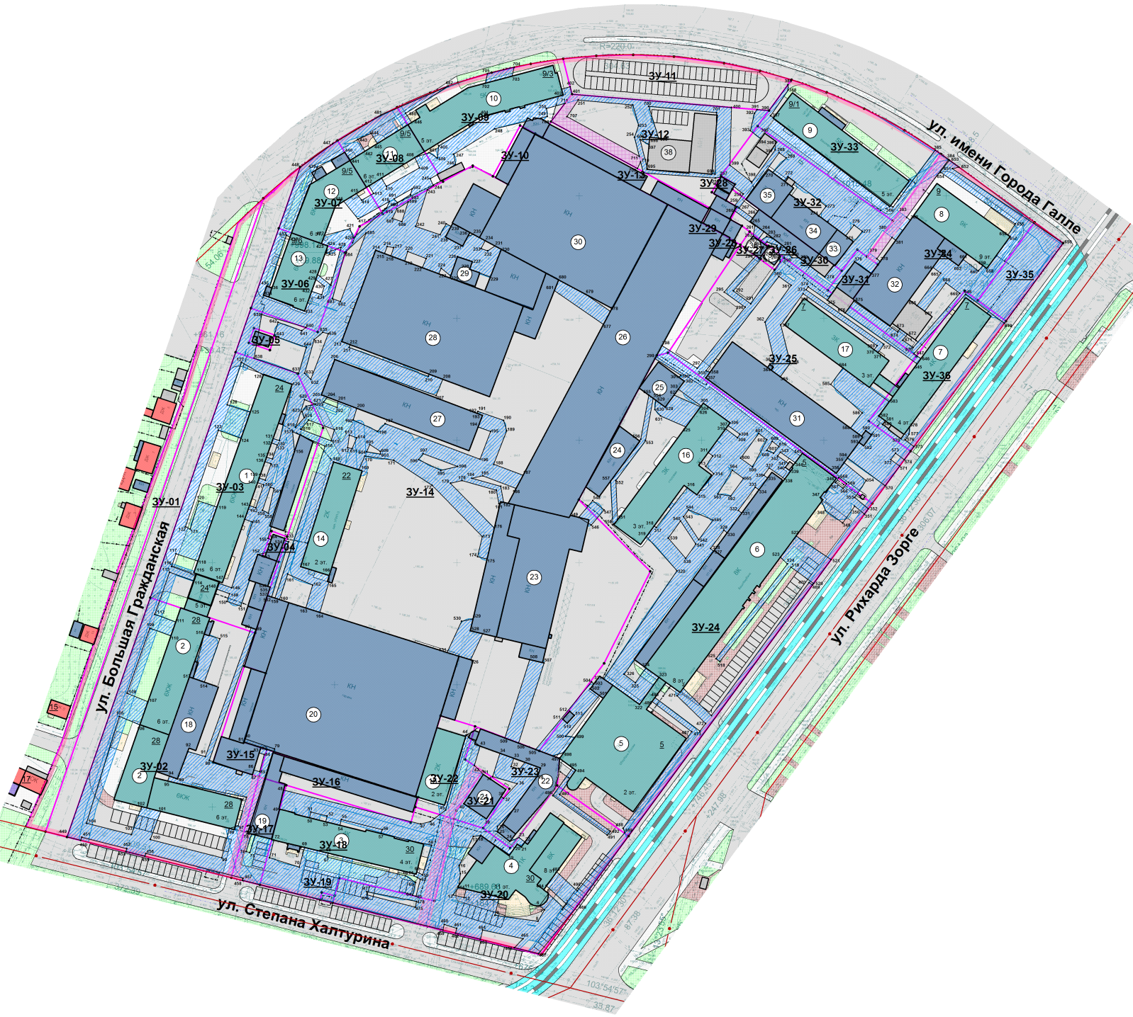
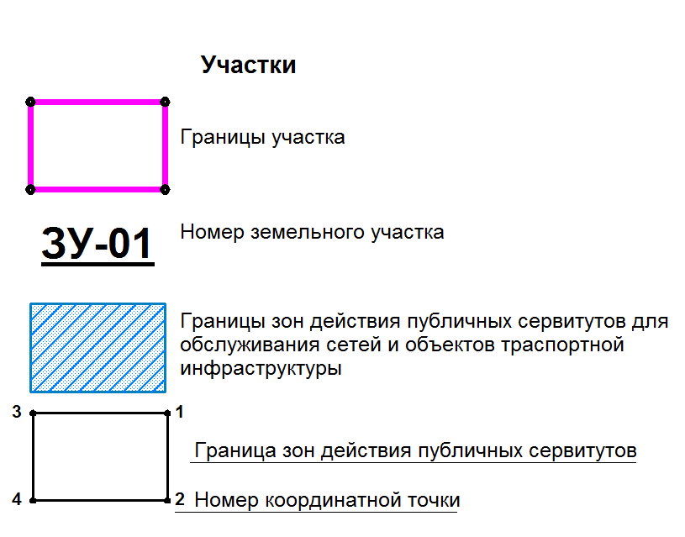
План границ зон действия публичных сервитутов
8

Slide 9
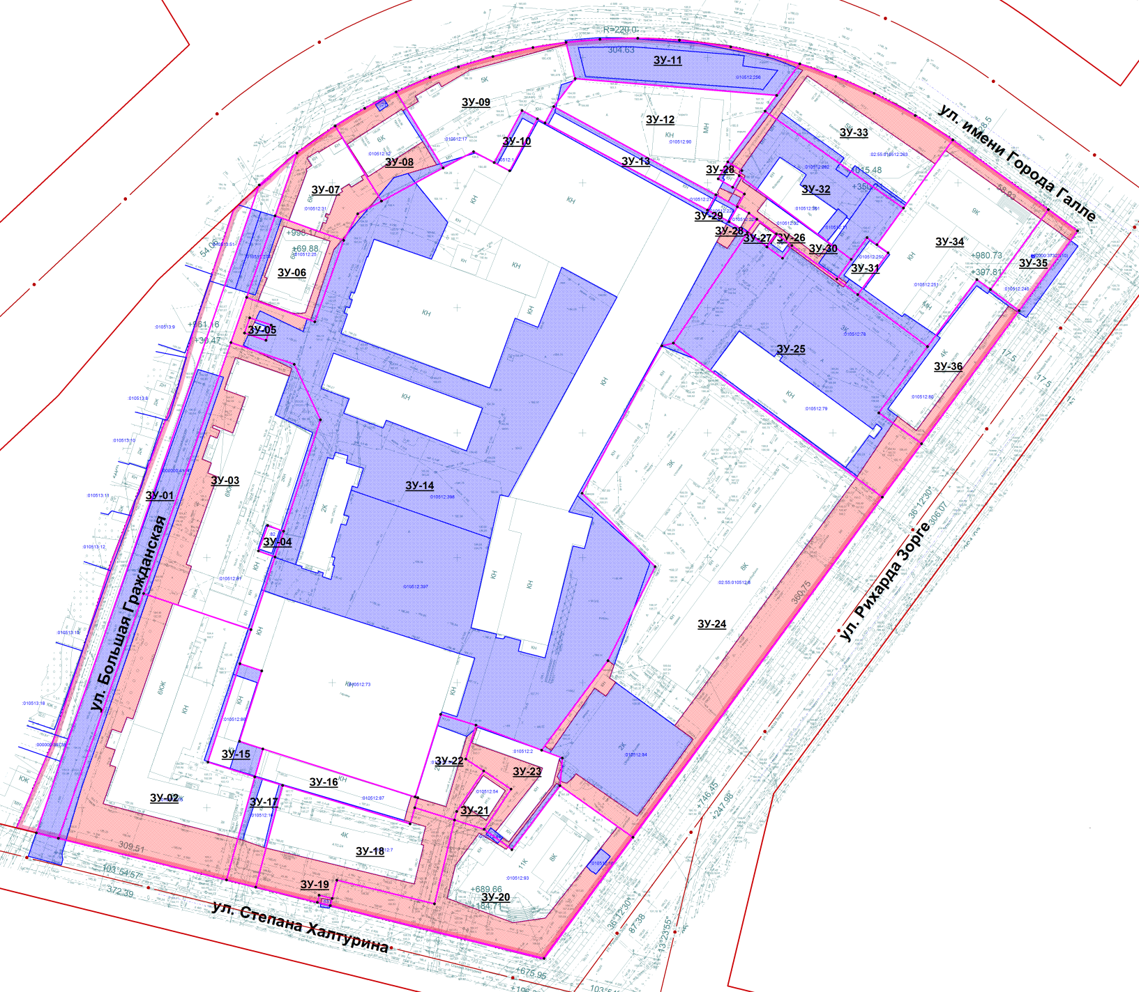
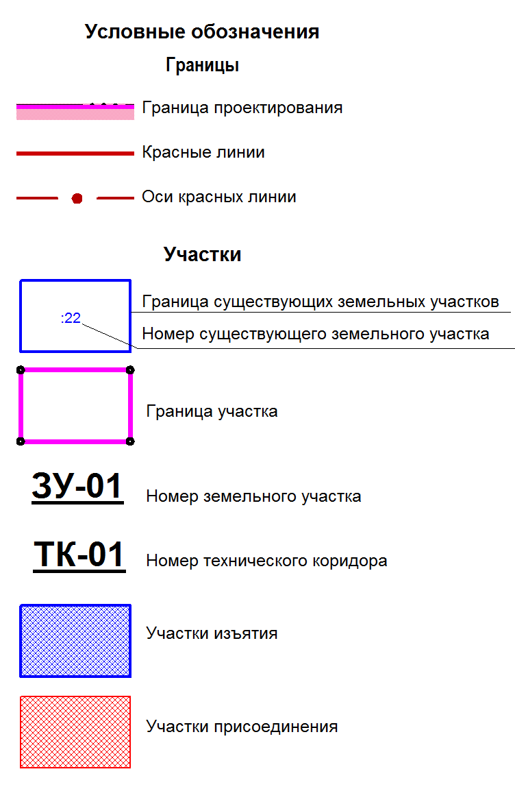
План границ земельных участков с оценкой изъятия земель
9

Slide 10
Технико-экономические показатели
Наименование | Ед.изм. | Количество
Территория в границах проекта межевания | га | 9,4
Территория в границах красных линий, всего | га | 11,14
в том числе:
- площадь застройки зданий | га | 4,07
- зелёные насаждения | га | 0,41
- проезды | га | 4,2
- тротуары, площадки | га | 0,73
Количество земельных участков | шт | 36
Изъятие земельных участков | га | 2,49
Присоединение земельных участков | га | 1,30
Площадь зоны действия публичного сервитута | га | 2,26
10

